Slide 1
«Наставничество в дошкольном образовании: современные практики»
Муниципальное бюджетное дошкольное образовательное учреждение муниципального образования город Краснодар «Детский сад комбинированного вида № 112»
МБДОУ МО г. Краснодар «Детский сад № 112»
Старший воспитатель Мозер Ирина Вячеславовна,
Учитель-логопед Шипилова Инна Олеговна

Slide 2

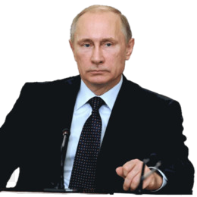
НАПРАВЛЕНИЕ ДЕЯТЕЛЬНОСТИ
«Мне бы очень хотелось, чтобы наши талантливые ребята могли реализовать себя в нашей стране. Сейчас в мире идет напряженная борьба за интеллектуальные ресурсы. И для нас очень важно не потерять не одного талантливого ребенка. Работа по их выявлению и сопровождению по жизни, во всяком случае, в той части, которая касается получения образования и профессиональных навыков, должна быть приоритетной».
Владимир Путин
Президент России, председатель наблюдательного совета Агентства стратегических инициатив

Slide 3

Принципы НАСТАВНИЧЕСТВА
Принцип согласованности
Принцип «выращивания»
Принцип саморазвития
Принцип рефлексивности
Принцип доброжелательности
Принцип самоопределения
Принцип психологической поддержки

Slide 4
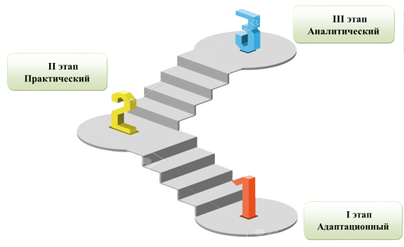
ЭТАПЫ НАСТАВНИЧЕСТВА
Выявление затруднений в работе
Посещение открытых просмотров деятельности с детьми
Мастер – классы по работе с родителями
Семинары – практикумы
Круглые столы
Планирование деятельности
Работа по самообразованию
Работа в клубе «Школа наставничества», целью которой является помощь педагогам в повышении их профессиональной компетенции.

Slide 5

АКТУАЛЬНОСТЬ ВНЕДРЕНИЯ STEM ПРАКТИК В РАБОТУ ДОО
ненавязчиво, в игровом, занимательном виде способствует активизации познавательных и мыслительных процессов участников образовательного процесса.
можно достичь образовательных целей: реализовать проектную и игровую деятельность, познакомить с новой информацией, закрепить имеющиеся знания, отработать на практике умения детей.
обучает детей взаимодействию в коллективе сверстников, повышает атмосферу сплоченности и дружбы, развивает самостоятельность, активность и инициативность.

Slide 6

STEM или STEAM?
S - science (естественные науки)
T - technology (технология)
E - engineering (инженерное искусство)
A - art (творчество)
M – mathematics (математика)

Slide 7
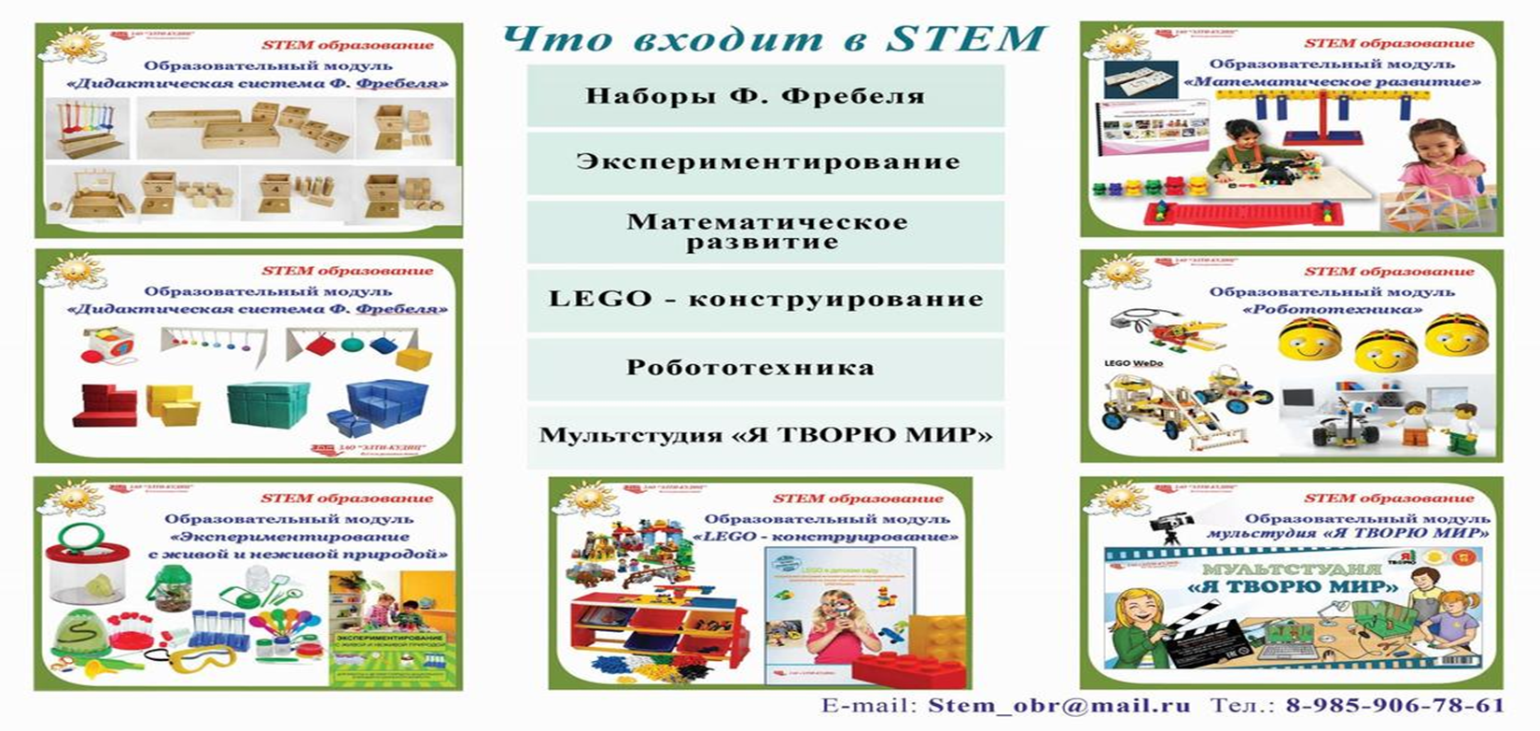
МОДУЛИ Программы «STEM – образование детей дошкольного и младшего школьного возраста»

Slide 8

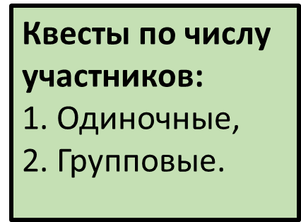
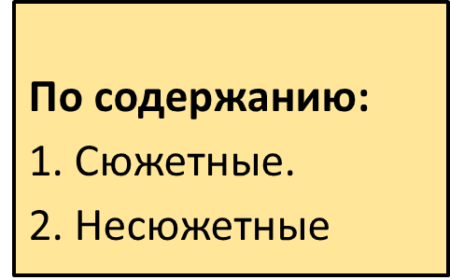
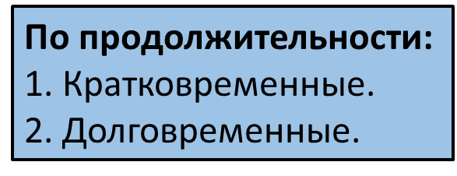
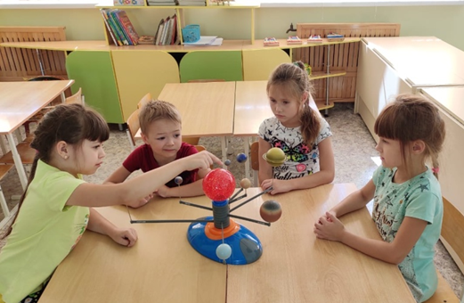
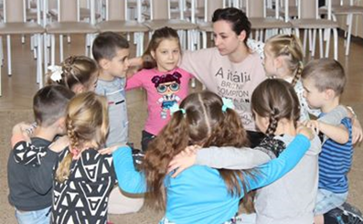
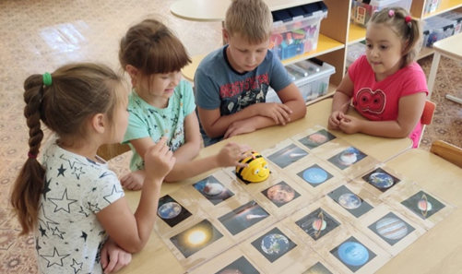
Виды квест игры

Slide 9
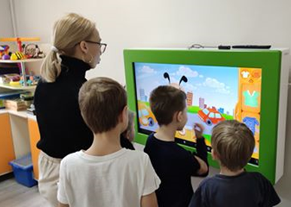
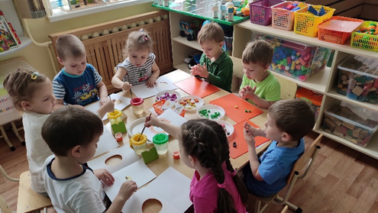

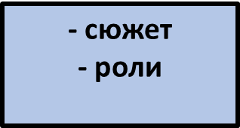
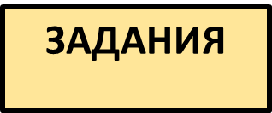
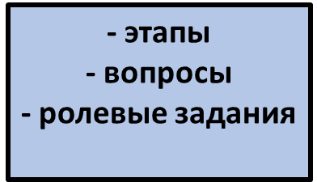

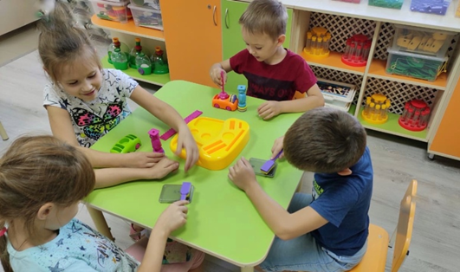
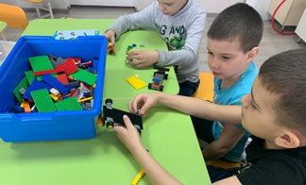

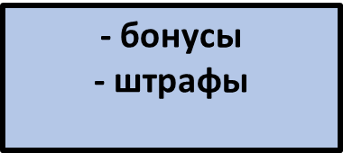
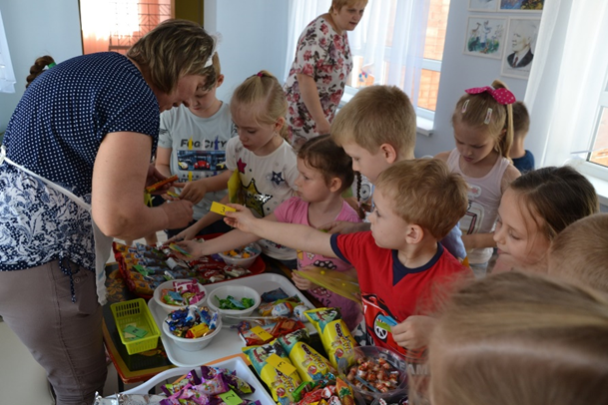
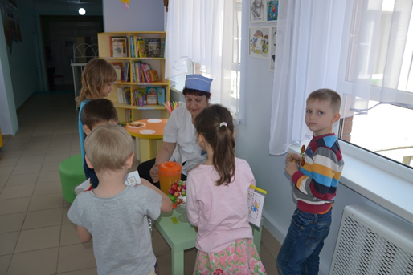
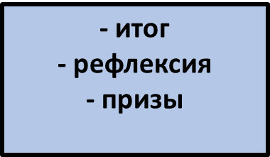

СТРУКТУРА STEM - КВЕСТА

Slide 10
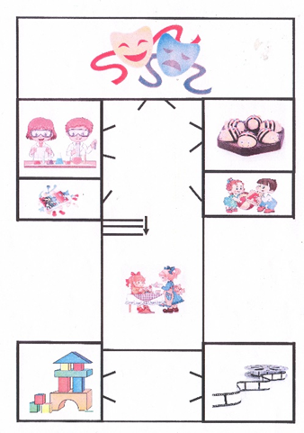
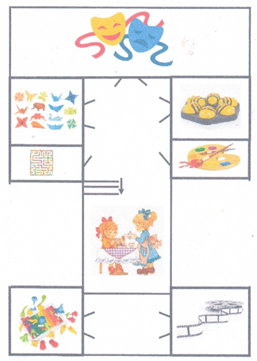

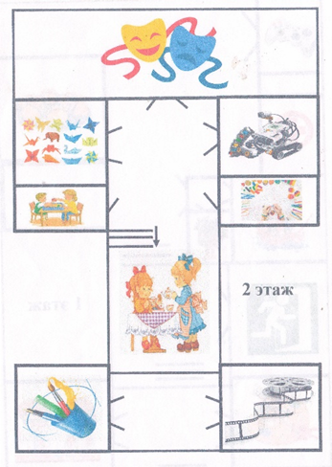
Маршрутные карты
Технология погружения
«Детские творческие площадки»

Slide 11
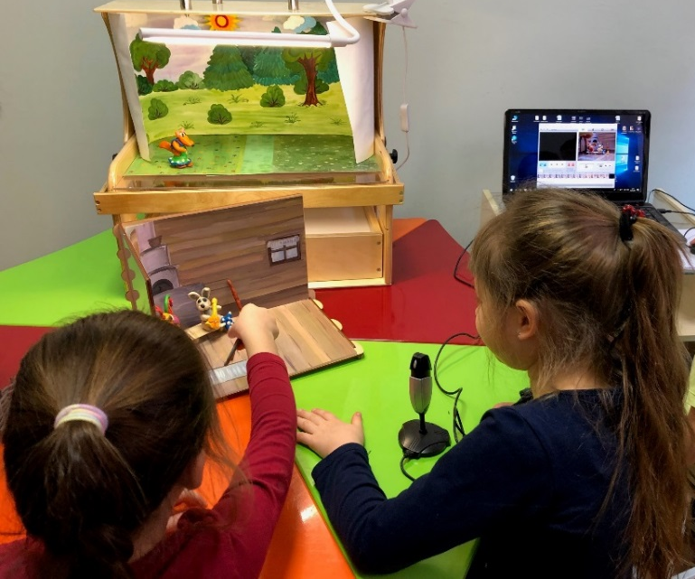
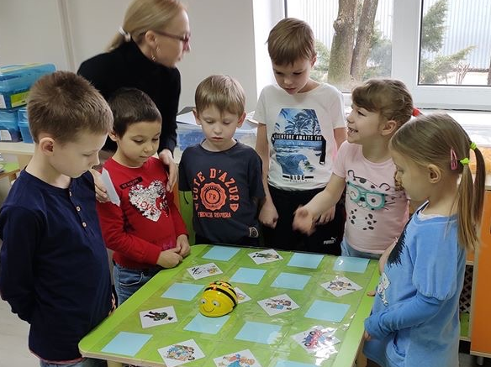
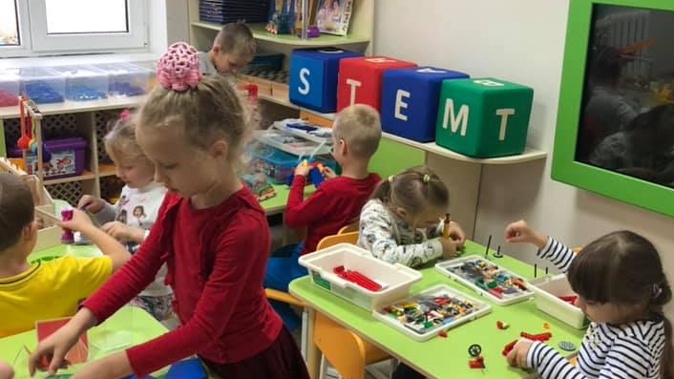
STEM - КВЕСТЫ В ДОО
Конструирование «Lego мастер»
Детская анимационная студия
Кружок робототехники
Экскурсии
ПРЕИМУЩЕСТВА
Развивают любознательность.
Вырабатывают инженерные навыки.
Развивают активную коммуникацию и командную работу.
Развивают умение анализировать результаты проделанных мероприятий.
Развивают познавательную активность дошкольников.
ВНЕДРЕНИЕ

Slide 12
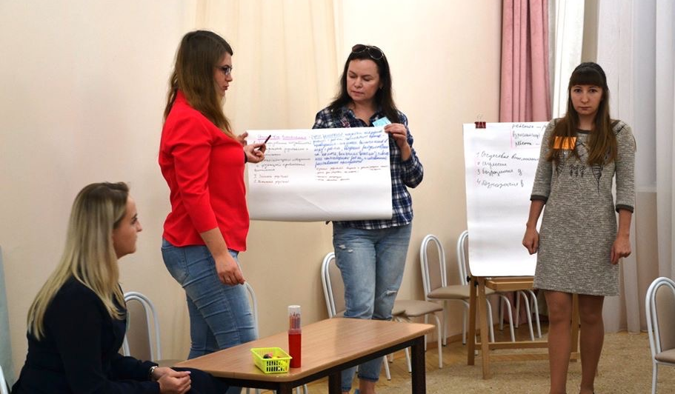
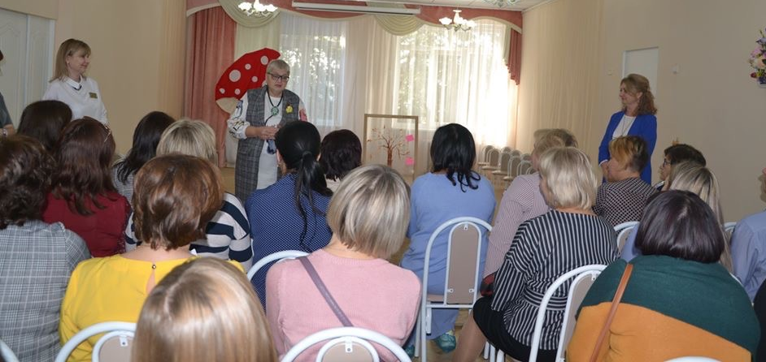
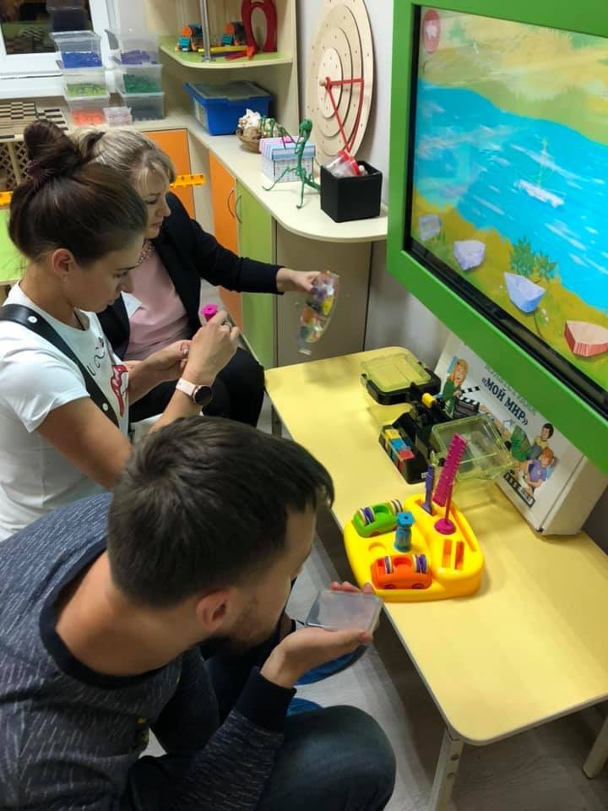
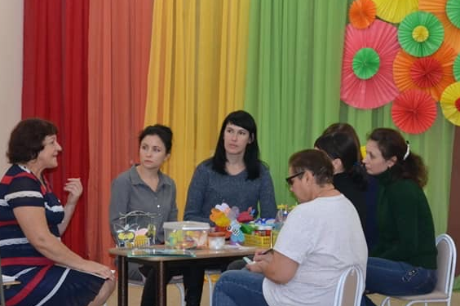
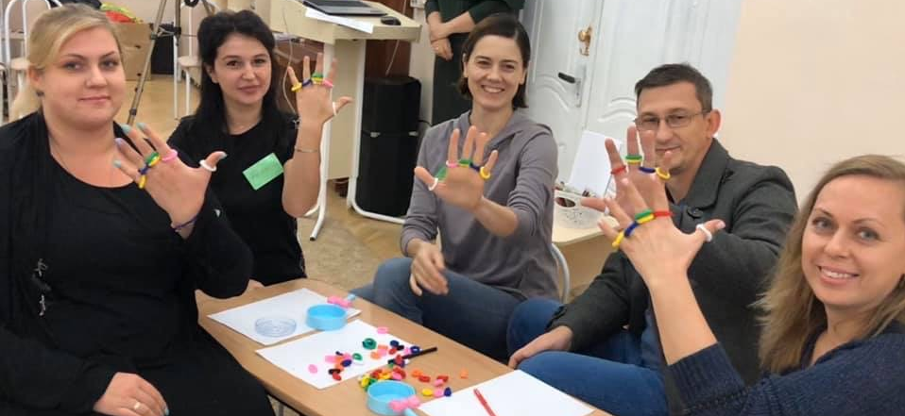
Диссеминация педагогического опыта

Slide 13


БЛАГОДАРЮ ЗА ВНИМАНИЕ!

